Slide 2
우분투의 bash 셸
425쪽
기본 셸은 bash(Bourne Again SHell : ‘배시 셸’)
bash 셸의 특징
•Alias 기능(명령어 단축 기능)
•History 기능(위/아래 화살표키)
•연산 기능
•Job Control 기능
•자동 이름 완성 기능(탭키)
•프롬프트 제어 기능
•명령 편집 기능
셸의 명령문 처리 방법
(프롬프트) 명령어 [옵션…] [인자…]
예) # rm -rf /mydir

Slide 3
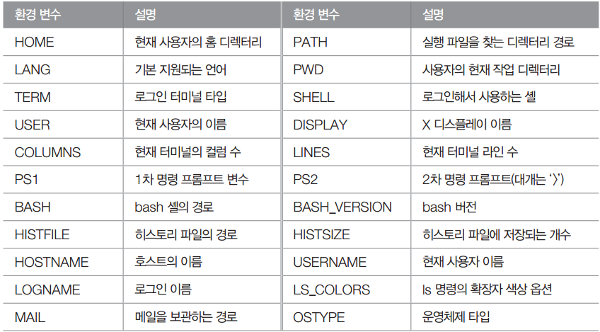
환경 변수
426쪽
“echo $환경변수이름” 으로 확인 가능
“export 환경변수=값” 으로 환경 변수의 값을 변경
주요 환경변수

Slide 4
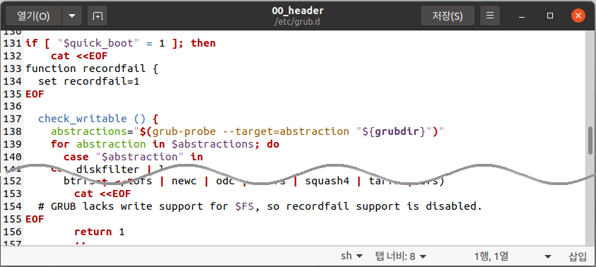
셸 스크립트 프로그래밍
427쪽
C언어와 유사하게 프로그래밍이 가능
변수, 반복문, 제어문 등의 사용이 가능
별도로 컴파일하지 않고 텍스트 파일 형태로 바로 실행
vi나 gedit으로 작성이 가능
리눅스의 많은 부분이 셸 스크립트로 작성되어 있음

Slide 5
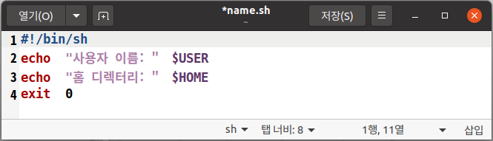
셸 스크립트의 작성과 실행
427쪽
셸 스크립트 파일의 확장명은 되도록 *.sh로 주는 것이 좋다.
nano나 gedit으로 작성
실행 방법
“sh <스크립트 파일>”로 실행
“chmod +x <스크립트 파일>” 명령으로 실행 가능 속성으로 변경한 후에, “./<스크립트파일>”명령으로 실행
셸 스크립트 파일을 /usr/local/bin/ 디렉토리에 복사하고, 속성을 755로 변경해 주면 모든 사용자가 스크립트를 사용할 수 있다.
이 작업은 보안상 root만 수행함

Slide 6
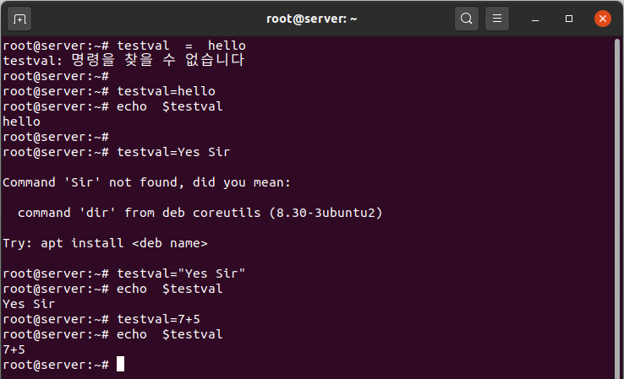
변수의 기본
430쪽
변수를 사용하기 전에 미리 선언하지 않으며, 변수에 처음 값이 할당되면서 자동으로 변수가 생성
모든 변수는 ‘문자열(String)’로 취급
변수 이름은 대소문자를 구분
변수를 대입할 때 ‘=’좌우에는 공백이 없어야 함

Slide 7
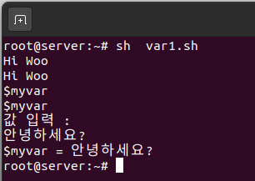
변수의 입력과 출력
431쪽
‘$’ 문자가 들어간 글자를 출력하려면 ‘ ’로 묶어주거나 앞에 ‘\’를 붙임.
“ ”로 변수를 묶어줘도 된다.
01 #!/bin/sh
02 myvar="Hi Woo"
03 echo $myvar
04 echo "$myvar"
05 echo '$myvar'
06 echo \$myvar
07 echo 값 입력 :
08 read myvar
09 echo '$myvar' = $myvar
10 exit 0

Slide 8
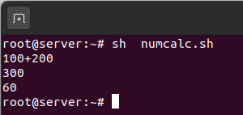
숫자 계산
432쪽
변수에 대입된 값은 모두 문자열로 취급
변수에 들어 있는 값을 숫자로 해서 +, -, *, / 등의 연산을 하려면 expr을 사용
역따옴표를 사용
수식에 괄호 또는 곱하기(*)는 그 앞에 꼭 역슬래쉬(\) 붙임
01 #!/bin/sh
02 num1=100
03 num2=$num1 + 200
04 echo $num2
05 num3=`expr $num1 + 200`
06 echo $num3
07 num4=`expr \( $num1 + 200 \) / 10 \* 2`
08 echo $num4
09 exit 0

Slide 9

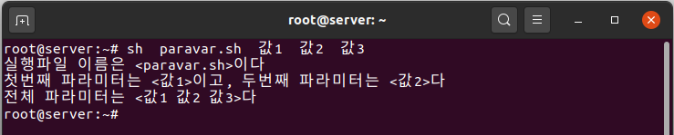
파라미터 변수
433쪽
파라미터(Parameter) 변수는 $0, $1, $2…의 형태를 가짐
전체 파라미터는 $*로 표현
예)
01 #!/bin/sh
02 echo "실행파일 이름은 <$0>이다"
03 echo "첫번째 파라미터는 <$1>이고, 두번째 파라미터는 <$2>다"
04 echo "전체 파라미터는 <$*>다"
05 exit 0

Slide 10
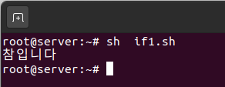
기본 if 문
434쪽
“[ 조건 ]”의 사이의 각 단어에는 모두 공백이 있어야 한다
형식
if [ 조건 ]
then
참일 경우 실행
fi
01 #!/bin/sh
02 if [ "woo" = "woo" ]
03 then
04 echo "참입니다"
05 fi
06 exit 0

Slide 11
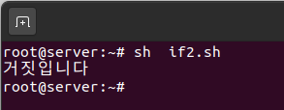
if~else 문
435쪽
형식
if [ 조건 ]
then
참일 경우 실행
else
거짓인 경우 실행
fi
01 #!/bin/sh
02 if [ "woo" != "woo" ]
03 then
04 echo "참입니다"
05 else
06 echo "거짓입니다"
07 fi
08 exit 0
중복 if 문을 위해서 else if가 합쳐진 elif문도 사용할 수 있다.

Slide 12
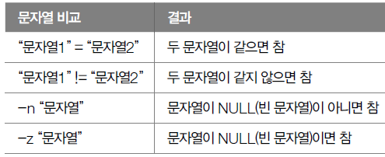
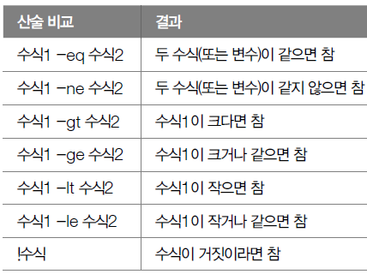
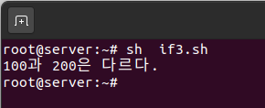
조건문에 들어가는 비교 연산자
436쪽
01 #!/bin/sh
02 if [ 100 -eq 200 ]
03 then
04 echo "100과 200은 같다."
05 else
06 echo "100과 200은 다르다."
07 fi
08 exit 0

Slide 13
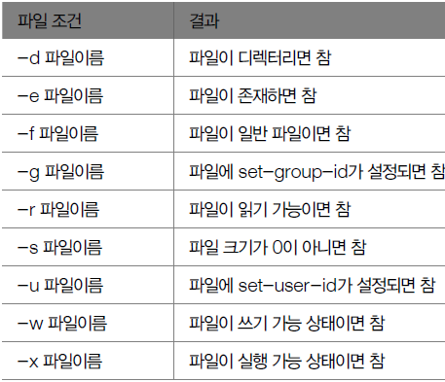
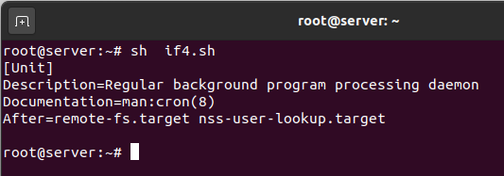
파일과 관련된 조건
437쪽
01 #!/bin/sh
02 fname=/lib/systemd/
system/cron.service
03 if [ -f $fname ]
04 then
05 head -5 $fname
06 else
07 echo “cron 서버가 설치되지 않았습니다."
08 fi
09 exit 0

Slide 14
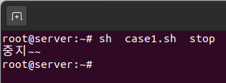
case~esac 문 (1)
438쪽
if 문은 참과 거짓의 두 경우만 사용 (2중분기)
여러 가지 경우의 수가 있다면 case 문 (다중분기)
01 #!/bin/sh
02 case "$1" in
03 start)
04 echo "시작~~";;
05 stop)
06 echo "중지~~";;
07 restart)
08 echo "다시 시작~~";;
09 *)
10 echo "뭔지 모름~~";;
11 esac
12 exit 0

Slide 15
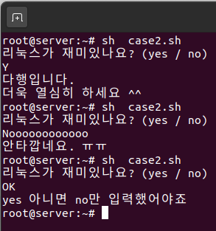
case~esac 문 (2)
439쪽
01 #!/bin/sh
02 echo "리눅스가 재미있나요? (yes / no)"
03 read answer
04 case $answer in
05 yes | y | Y | Yes | YES)
06 echo "다행입니다."
07 echo "더욱 열심히 하세요 ^^";;
08 [nN]*)
09 echo "안타깝네요. ㅠㅠ";;
10 *)
11 echo "yes 아니면 no만
입력했어야죠"
12 exit 1;;
13 esac
14 exit 0

Slide 16
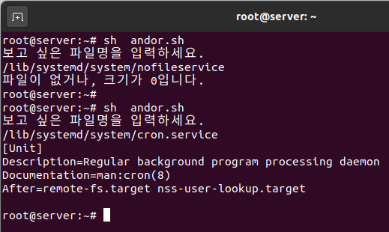
AND, OR 관계 연산자
440쪽
and는 ‘-a’ 또는 ‘&&’를 사용
or는 ‘-o’ 또는 ‘||’를 사용
01 #!/bin/sh
02 echo "보고 싶은 파일명을 입력하세요."
03 read fname
04 if [ -f $fname ] && [ -s $fname ] ; then
05 head -5 $fname
06 else
07 echo "파일이 없거나,
크기가 0입니다."
08 fi
09 exit 0

Slide 17
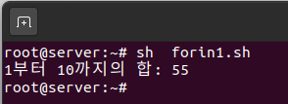
반복문 – for~in문 (1)
441쪽
형식
for 변수 in 값1 값2 값3 …
do
반복할 문장
done
01 #!/bin/sh
02 hap=0
03 for i in 1 2 3 4 5 6 7 8 9 10
04 do
05 hap=`expr $hap + $i`
06 done
07 echo "1부터 10까지의 합: "$hap
08 exit 0
3행은 for((i=1;i<=10;i++)) 또는 for i in ‘seq 1 10’ 로 변경 할 수 있음

Slide 18
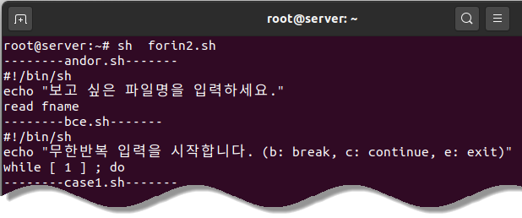
반복문 – for~in문 (2)
442쪽
현재 디렉터리에 있는 셸 스크립트 파일(*.sh)의 파일명과 앞 3줄을 출력하는 프로그램
01 #!/bin/sh
02 for fname in $(ls *.sh)
03 do
04 echo "--------$fname-------"
05 head -3 $fname
06 done
07 exit 0

Slide 19
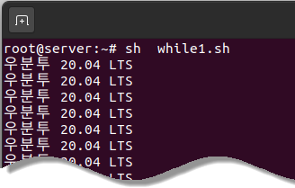
반복문 – while문 (1)
443쪽
조건식이 참인 동안에 계속 반복
01 #!/bin/sh
02 while [ 1 ]
03 do
04 echo “우분투 16.04 LTS”
05 done
06 exit 0
[ 1 ] 또는 [ : ]가 오면 항상 참이 됨. 그러므로 4행을 무한 루프로 반복함.

Slide 20
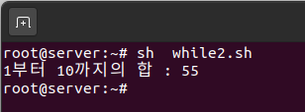
반복문 – while문 (2)
444쪽
1에서 10까지의 합계를 출력 (‘반복문 – for문 (1)’ 슬라이드와 동일)
01 #!/bin/sh
02 hap=0
03 i=1
04 while [ $i -le 10 ]
05 do
06 hap=`expr $hap + $i`
07 i='expr $i + 1'
08 done
09 echo "1부터 10까지의 합 : "$hap
10 exit 0
until 문은 조건식이 참일 때까지(= 거짓인 동안) 계속 반복
4행을 until 문으로 바꾸면, until [ $i -gt 10 ]

Slide 21
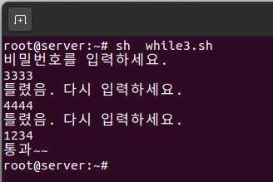
반복문 – while문 (3)
445쪽
비밀번호를 입력받고, 비밀번호가 맞을 때까지 계속 입력받는 스크립트
01 #!/bin/sh
02 echo "비밀번호를 입력하세요."
03 read mypass
04 while [ $mypass != "1234" ]
05 do
06 echo "틀렸음. 다시 입력하세요."
07 read mypass
08 done
09 echo "통과~~"
10 exit 0

Slide 22
until 문
445쪽
while문과 용도가 거의 같지만, until문은 조건식이 참일 때까지(=거짓인 동안) 계속 반복한다.
while2.sh를 동일한 용도로 until문으로 바꾸려면 4행을 다음과 같이 바꾸면 된다.
until [ $i -gt 10 ]

Slide 23
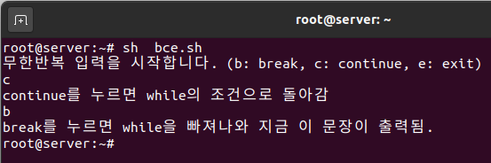
break, continue, exit, return 문
446쪽
break는 주로 반복문을 종료할 때 사용되며, continue는 반복문의 조건식으로 돌아가게 함. exit는 해당 프로그램을 완전히 종료함. Return은 함수 안에서 사용될 수 있으며 함수를 호출한 곳으로 돌아가게 함.
01 #!/bin/sh
02 echo "무한반복 입력을 시작합니다(b: break, c: continue, e: exit)"
03 while [ 1 ] ; do
04 read input
05 case $input in
06 b | B )
07 break ;;
08 c | C )
09 echo "continue를 누르면 while의 조건으로 돌아감"
10 continue ;;
11 e | E )
12 echo "exit를 누르면 프로그램(함수)를 완전히 종료함"
13 exit 1 ;;
14 esac;
15 done
16 echo "break를 누르면 while을 빠져나와 지금 이 문장이 출력됨."
17 exit 0

Slide 24
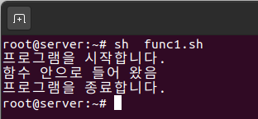
사용자 정의 함수
447쪽
형식
함수이름 ( ) { → 함수를 정의
내용들…
}
함수이름 → 함수를 호출
01 #!/bin/sh
02 myFunction () {
03 echo "함수 안으로 들어 왔음"
04 return
05 }
06 echo "프로그램을 시작합니다."
07 myFunction
08 echo "프로그램을 종료합니다."
09 exit 0

Slide 25
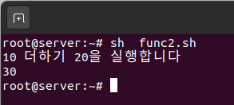
함수의 파라미터 사용
448쪽
형식
함수이름 ( ) { → 함수를 정의
$1, $2 … 등을 사용
}
함수이름 파라미터1 파라미터2 … → 함수를 호출
01 #!/bin/sh
02 hap () {
03 echo `expr $1 + $2`
04 }
05 echo "10 더하기 20을 실행합니다"
06 hap 10 20
07 exit 0

Slide 26
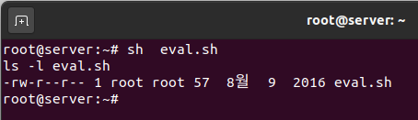
eval
449쪽
문자열을 명령문으로 인식하고 실행
01 #!/bin/sh
02 str="ls -l eval.sh"
03 echo $str
04 eval $str
05 exit 0

Slide 27
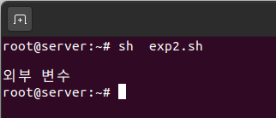
export
449쪽
외부 변수로 선언해 준다. 즉, 선언한 변수를 다른 프로그램에서도 사용할 수 있도록 해줌
exp1.sh
01 #!/bin/sh
02 echo $var1
03 echo $var2
04 exit 0
exp2.sh
01 #!/bin/sh
02 var1="지역 변수"
03 export var2="외부 변수"
04 sh exp1.sh
05 exit 0

Slide 28
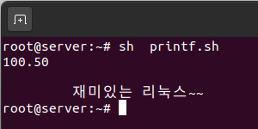
printf
450쪽
C언어의 printf() 함수와 비슷하게 형식을 지정해서 출력
01 #!/bin/sh
02 var1=100.5
03 var2="재미있는 리눅스~~"
04 printf "%5.2f \n\n \t %s \n" $var1 "$var2"
05 exit

Slide 29
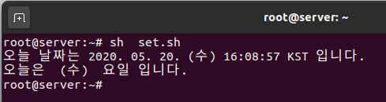
set과 $(명령어)
451쪽
리눅스 명령어를 결과로 사용하기 위해서는 $(명령어) 형식을 사용
결과를 파라미터로 사용하고자 할 때는 set과 함께 사용
01 #!/bin/sh
02 echo "오늘 날짜는 $(date) 입니다."
03 set $(date)
04 echo "오늘은 $4 요일 입니다."
05 exit 0

Slide 30
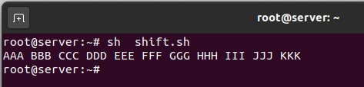
shift
452쪽
파라미터 변수를 왼쪽으로 한 단계씩 아래로 쉬프트(이동)시킨다.
01 #!/bin/sh
02 myfunc() {
03 str=""
04 while [ "$1" != "" ] ; do
05 str="$str $1"
06 shift
07 done
08 echo $str
09 }
10 myfunc AAA BBB CCC DDD EEE FFF GGG HHH III JJJ KKK
11 exit 0

